Slide 1
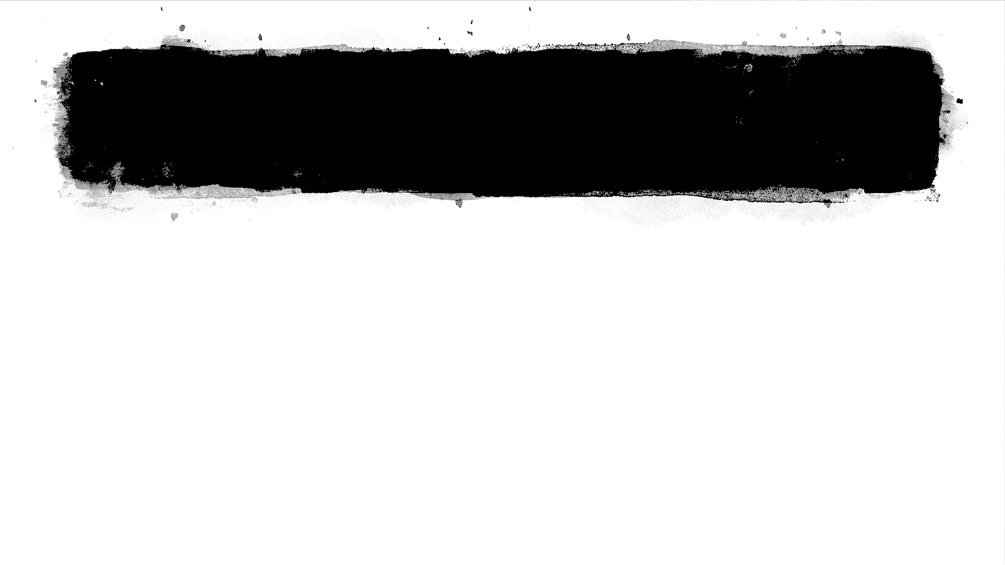
進化的手法に基づく 深層学習の構築に関する研究
ソフトウェアシステム研究グループ
B4 杉山竜弥

Slide 2
目次
はじめに
要素技術
AutoML
NAS
Auto Augment
実験
まとめと今後の課題

Slide 3
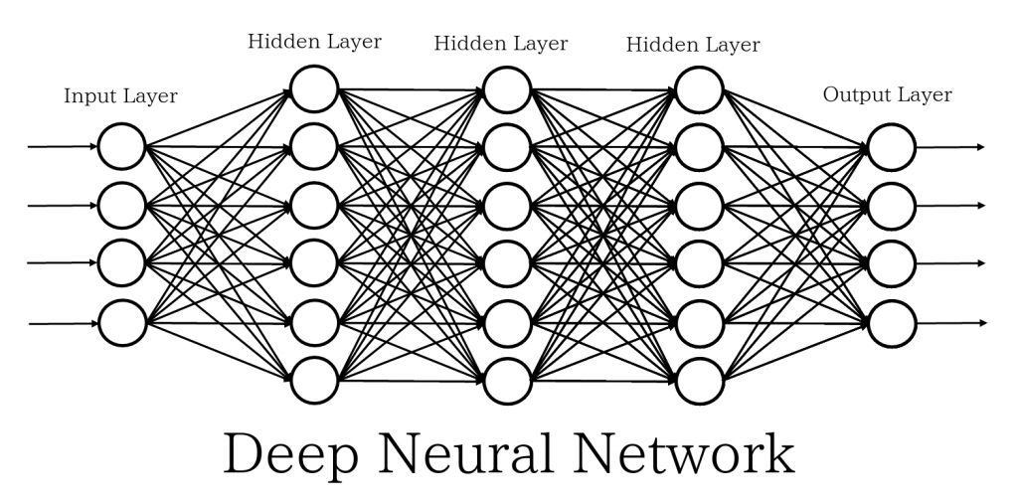
深層ニューラルネットワーク
画像, 音声, 自然言語の問題で成功
https://agirobots.com/blog-ai-ml-research-cnn-dnn/
Notes:
近年注目されている機械学習の中でもディープニューラルネットワークは, 画像音声自然言語の問題で大きな成功を治めている

Slide 4
深層ニューラルネットワーク
画像, 音声, 自然言語の問題で成功
層が深い＝パラメータも多い
設計は手作業
https://agirobots.com/blog-ai-ml-research-cnn-dnn/
Notes:
その名の通り深層ニューラルネットワークは層が深いため, ハイパーパラメータの数も多い
一方でその設計は手作業であり、調整には膨大な時間がかかる

Slide 5
深層ニューラルネットワーク
画像, 音声, 自然言語の問題で成功
層が深い＝パラメータも多い
設計は手作業
自動化したい
https://agirobots.com/blog-ai-ml-research-cnn-dnn/
Notes:
したがってこれをネットワークによって自動化する手法が研究されている

Slide 6
Automated Machine Learning
AutoML
前段階として調査
予備実験
Notes:
ネットワークを最適化する手法はAutomated machine learningと呼ばれてます
本発表ではAutoMLの実験の準備段階として, 調査したAutoMLの紹介をし、
AutoMLの実験のための予備実験をします

Slide 7
要素技術
AutoML
NAS
Auto Augment

Slide 8
Automated Machine Learning
機械学習の設計を自動化
Huang, Changwu and Li, Yuanxiang and Yao, Xin. A Survey of Automatic Parameter Tuning Methods for Metaheuristics 2019
Notes:
Automated machine learningは機械学習の設計を自動化する

Slide 9
Automated Machine Learning
機械学習の設計を自動化
時間コストの削減・性能の向上
アルゴリズムの評価や比較が行いやすい
パラメータが与える影響の知識の必要性を排除
AutoMLの利点
Huang, Changwu and Li, Yuanxiang and Yao, Xin. A Survey of Automatic Parameter Tuning Methods for Metaheuristics 2019
Notes:
AutoMLの利点は
計算時間を削減
性能の向上
また機械が最適化するため、アルゴリズムの評価や比較が行いやすくなる
パラメータに関する知識を知らなくてもいい

Slide 10
AutoML
２つのカテゴリがある
モデルを最適化
データセットを最適化

Slide 11
AutoML
２つのカテゴリがある
モデルを最適化
データセットを最適化
Notes:
今回はデータセットに注目した実験を行います？

Slide 12
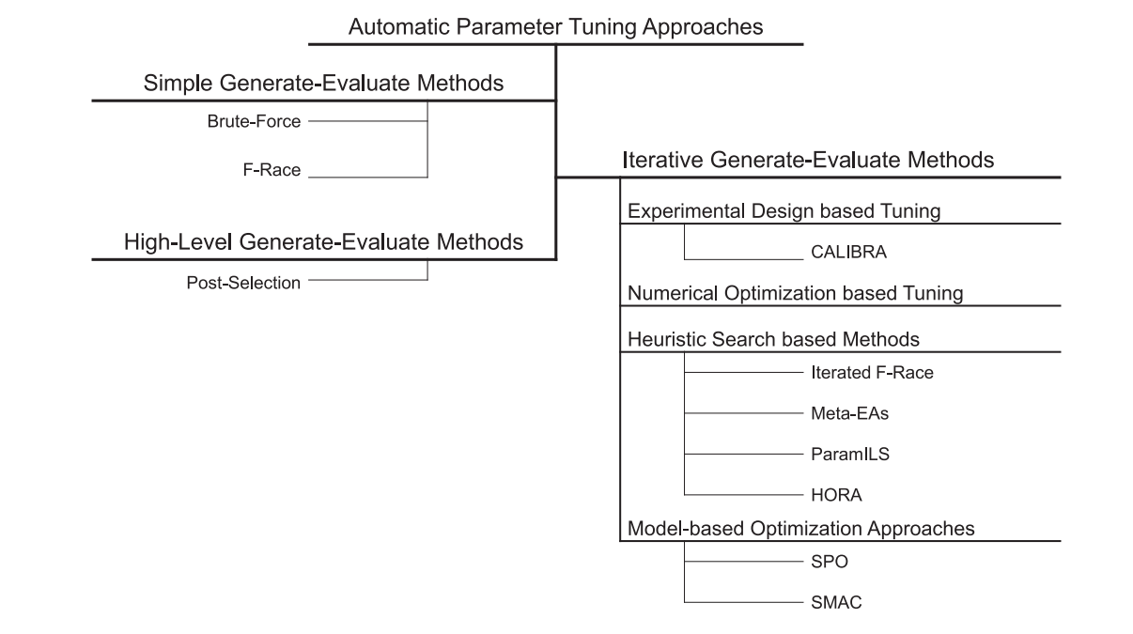
パラメータ調整手法
Huang, Changwu and Li, Yuanxiang and Yao, Xin. A Survey of Automatic Parameter Tuning Methods for Metaheuristics 2019​
Notes:
AutoMLを行う際のパラメータ調整手法この図のように分類される

Slide 13
パラメータ調整手法
Huang, Changwu and Li, Yuanxiang and Yao, Xin. A Survey of Automatic Parameter Tuning Methods for Metaheuristics 2019​

Slide 14
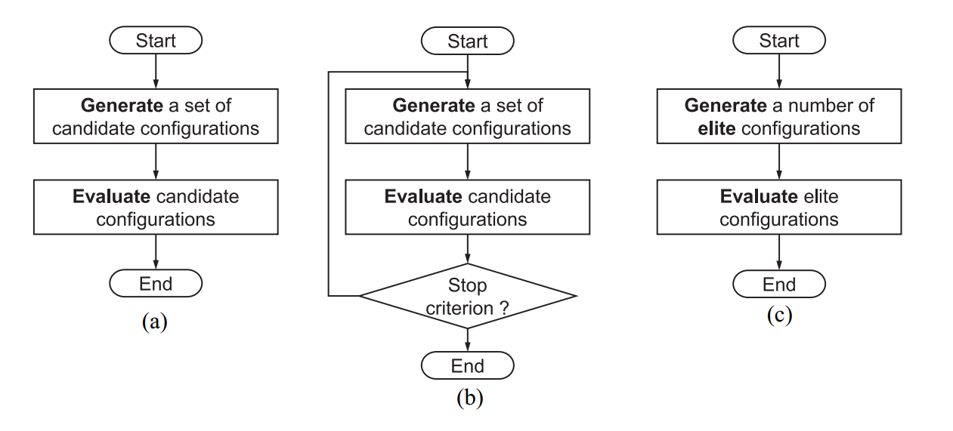
(a)単純な生成・評価法
候補となる設定を生成, 評価して最適な設定を探索.
Notes:
パラメータ調整ではこの生成評価の原理を利用する

Slide 15
パラメータ調整手法
Huang, Changwu and Li, Yuanxiang and Yao, Xin. A Survey of Automatic Parameter Tuning Methods for Metaheuristics 2019​

Slide 16
(b)反復的生成・評価法
生成した内の最優設定を利用して, 反復的に生成・探索.

Slide 17
パラメータ調整手法
Huang, Changwu and Li, Yuanxiang and Yao, Xin. A Survey of Automatic Parameter Tuning Methods for Metaheuristics 2019​

Slide 18
(c)高レベルの生成・評価方法
既存の探索手法で少数精鋭の設定を生成し,
慎重に評価して探索

Slide 19
評価法
(1)繰り返し評価法
(2)F-Racing
(3)インテンシフィケーション(強化)
(4)シャープニング
(5)アダプティブキャッピング

Slide 20
評価法
(1)繰り返し評価法
複数回の評価を, 平均することなどで評価する手法.
(2)F-Racing
統計的に劣る評価の設定を段階的に排除し,
有望な候補に計算を集中する手法.

Slide 21
評価法
(3)インテンシフィケーション(強化)
問題のリストで候補設定と暫定設定の評価を次々比較し, 劣る場合は途中で排除し, そうでなければ候補が暫定設定となる手法.
(4)シャープニング
少ないテスト数で評価を始め, 将来性のある設定のテスト数を2倍にすることで素早く探索できる手法.
(5)アダプティブキャッピング
有望でない設定の実行を中断して計算量を削減できる手法.

Slide 22
要素技術
AutoML
NAS
Auto Augment

Slide 23
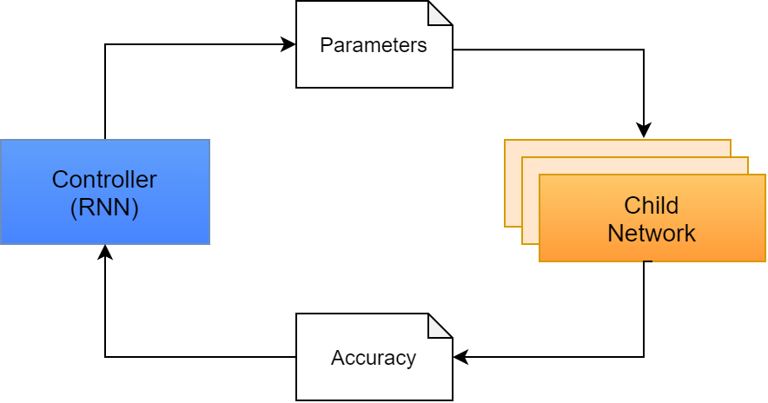
Neural Architecture Search
アーキテクチャ構造を最適化
Barret Zoph and Quoc V. Le. Neural Architecture Search with Reinforcement Learning 2016
Notes:
モデルを最適化するneural architecture searchではこの図のような手順でアーキテクチャを最適化する

Slide 24
アーキテクチャの探索(1)
コントローラで, アーキテクチャのハイパーパラメータを生成
例)畳み込みネットワーク
フィルタサイズ, ストライド, フィルタ数
Notes:
コントローラでハイパーパラメータを生成する。このコントローラには可変長の出力ができるRNNを使用する。例えば畳み込みニューラルネットワークではフィルタサイズ、ストライド、フィルタ数を生成します

Slide 25
アーキテクチャの探索(2)
ハイパーパラメータから子ネットワークを構築し, 通常のように重みを訓練して検証データセットの精度を得る.
Notes:
ハイパーパラメータから子ネットワークを構築して通常の機械学習のように重みを訓練してaccuracyを得ます

Slide 26
アーキテクチャの探索(3)
方策勾配法(Policy gradient method)でコントローラを更新
これらの手順を繰り返すことで, 子ネットワークのアーキテクチャが最適化される.
Notes:
得られたaccuracyを報酬とした方策勾配法でコントローラを更新します。
コントローラにアーキテクチャを学習させることで、最適なネットワークが探索できる

Slide 27
Neural Architecture Search
子ネットワークの学習に数時間かかる
計算コストが高い
NASの欠点
Barret Zoph and Quoc V. Le. Neural Architecture Search with Reinforcement Learning 2016
Notes:
NASの欠点として、時間のかかるネットワークの学習を何度も行うため、計算コストが非常に高いことが挙げられます
計算コストを改善する方法は２つあります

Slide 28
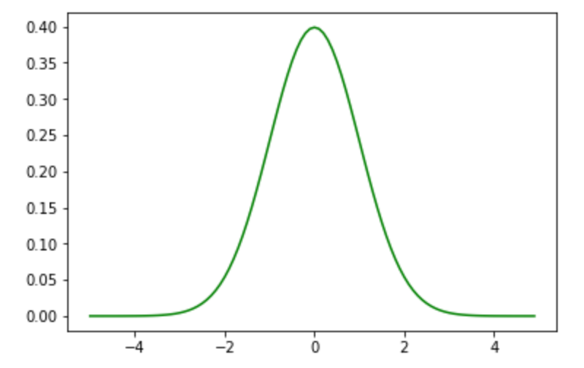
貢献度分配を導入した方策勾配によるNeural Architecture Searchの高速化
アーキテクチャの表現
確率分布で表現することで微分可能に
ＲＮＮ
確率分布
カテゴリカル
連続的
佐藤 怜 and 秋本 洋平 and 佐久間 淳. 貢献度分配を導入した方策勾配によるNeural Architecture Searchの高速化 2019
Notes:
１つ目は貢献度分配を導入した方策勾配によるNeural Architecture Searchの高速化で紹介されました。
RNNによって離散的に表現されていたアーキテクチャを確率分布によって連続的に表現することで、アーキテクチャ表現の微分ができるようになります

Slide 29
貢献度分配を導入した方策勾配によるNeural Architecture Searchの高速化
アーキテクチャの表現
確率分布で表現することで微分可能に
貢献度（各レイヤーの評価）で, 局所的に勾配で更新
高速化.
ＲＮＮ
確率分布
カテゴリカル
連続的
佐藤 怜 and 秋本 洋平 and 佐久間 淳. 貢献度分配を導入した方策勾配によるNeural Architecture Searchの高速化 2019
Notes:
アーキテクチャを微分することで効率的な勾配による更新ができ高速化できます

Slide 30
ネットワークの重みの再利用
子ネットワークの学習を大幅削減
利点
Notes:
またもう一つの方法としてネットワークの重みの再利用があります
重みを再利用することで、探索のほとんどに費やす子ネットワークの学習時間を大幅に削減できます

Slide 31
ネットワークの重みの再利用
子ネットワークの学習を大幅削減
ネットワークが異なるとき工夫が必要
利点
欠点
Notes:
しかしネットワーク構造が異なるときどの重みを適用するかは非自明であり何らかの工夫が必要です。これはネットワークの探索を行うNASにとって根本的な問題です。

Slide 32
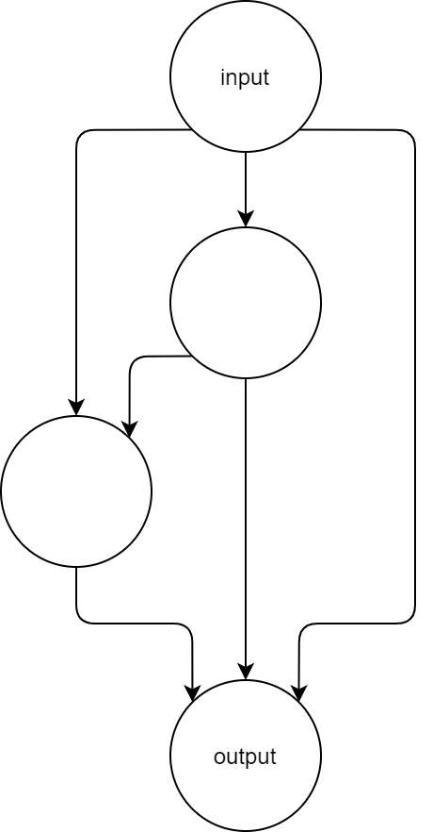
ネットワークの重みの再利用
非巡回完全有向グラフ
Notes:
NASではRNNによって可変長のネットワークを生成していたが、重みを再利用するためネットワーク構造を固定する。
このような非巡回完全有向グラフを考える。

Slide 33
ネットワークの重みの再利用
非巡回完全有向グラフ
ノード：特徴
エッジ：混合演算子
Notes:
ノードは特徴を表し、エッジは混合演算子を示しています。

Slide 34
ネットワークの重みの再利用
非巡回完全有向グラフ
ノード：特徴
エッジ：混合演算子
畳み込み層
プーリング層
活性化関数
恒等写像
Notes:
混合演算子は、畳み込み層・プーリング層・活性化関数・恒等写像など複数の演算を持ち、確率分布によってサンプリングされる。

Slide 35
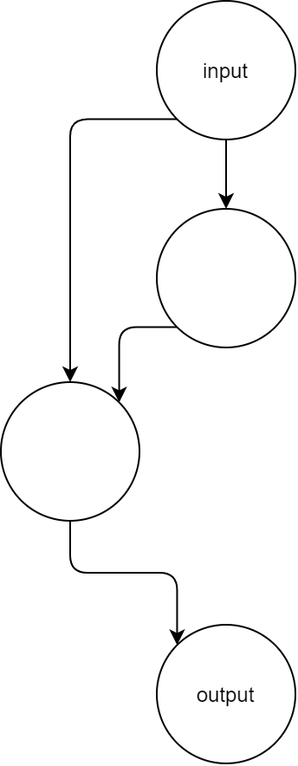
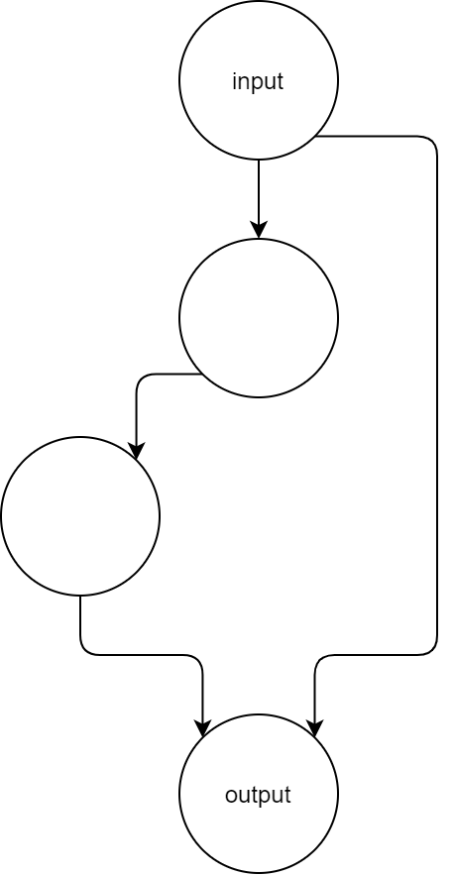
ネットワークの重みの再利用
零写像：ノードの切断
Notes:
これに零写像を加えると、ノードの切断が表現できます。
この図のように一部のエッジを切断したネットワークが生成できます。
これによってネットワークを固定しながら、様々構造を表すことができ、

Slide 36
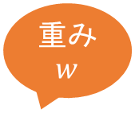
ネットワークの重みの再利用
重み$w$
Notes:
それぞれのエッジでネットワークの重みを再利用することが可能になります

Slide 37
要素技術
AutoML
NAS
Auto Augment

Slide 38
Auto Augment
データ拡張(Data Augmentation)
画像処理操作でデータセットの水増し
データ拡張の空間を探索し,
最高の検証精度となる方策を見つける
Ekin Dogus Cubuk and Barret Zoph and Dandelion Mane and Vijay Vasudevan and Quoc V. Le. Auto Augment: Learning Augmentation Policies from Data 2018
Notes:
Auto Augmentはデータセットを最適化するAutoMLです
Data Augmentationは画像処理操作を行うことでデータセットの水増しを行うが、操作の種類・強度・順番の組合せが膨大です。
Auto Augmentは組合せ空間を探索し、最適な方策を見つけます。

Slide 39
目次
はじめに
要素技術
AutoML
NAS
Auto Augment
実験
まとめと今後の課題

Slide 40
実験
NAS
アーキテクチャ
Auto Augment
データセット
Notes:
AutoMLには２つのカテゴリがありますが、時間の都合上

Slide 41
実験
NAS
アーキテクチャ
Auto Augment
データセット
Notes:
NASの実験ではなく、
AutoAugmentが探索するデータセットの解析を行った

Slide 42
実験
目的
データセットの持つ特徴を解析
問題
クラスの数を拡張したデータセットの学習
Notes:
データセットの持つ潜在的な特徴を解析するため
クラス数を拡張したデータセットの分類問題を考えた。
これは予備実験でAutoMLにあまり関係がありませんが、データセットの最適化につながります

Slide 43
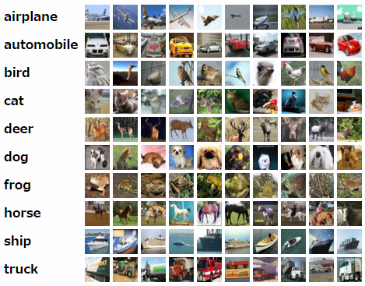
データセット
Cifar-10
画像60,000枚
3x32x32次元
10クラス
（動物系, 機械系）
CIFAR-10 (Canadian Institute for Advanced Research), Alex Krizhevsky and Vinod Nair and Geoffrey Hinton

Slide 44
実験１ 手法
Cifar-10を5クラスデータセットに分割

Slide 45
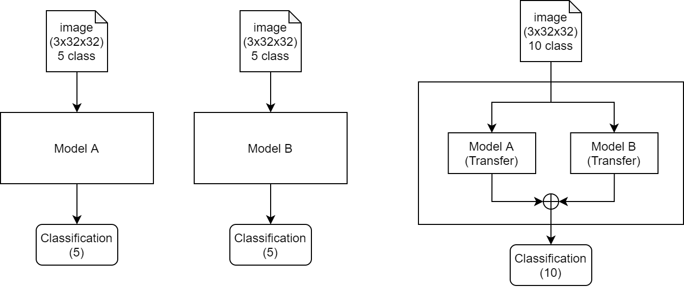
実験１ 手法
モデルA 前半(airplane, mobile, bird, cat, deer)
モデルB 後半(dog, frog, horse, ship, truck)

Slide 46
実験１ 手法
結合したモデルA + Bで, 10クラス分類問題を解く.
結合の際は10クラスのデータセットをA, Bに入力し, 得られた出力の次元を10クラスに拡張して和を求めた.

Slide 47
実験設定
Optimizer | SGD
momentum | 0.9
Learning rate | 0.001
Loss | Cross Entropy Loss
batch size | 64
epoch | 100

Slide 48
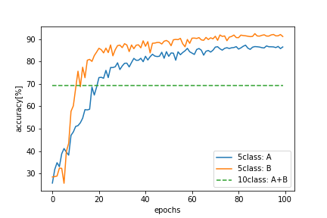
実験１ 結果
Notes:
実験１の結果です。
図はモデルの正答率で、横軸がepoch数、縦軸がaccuracyを示しています

Slide 49
実験１ 結果
5クラス分類
Aの精度：86.5%
Bの精度：91.2%

Slide 50
実験１ 結果
5クラス分類
Aの精度：86.5%
Bの精度：91.2%
10クラス分類
A+Bの精度:69.2%
片方のみ:46.5%

Slide 51
実験１ 結果
5クラス分類
Aの精度：86.5%
Bの精度：91.2%
10クラス分類
A+Bの精度:69.2%
片方のみ:46.5%
結合モデルの有効性

Slide 52
実験２ 手法
目的：実験1より高い精度の獲得.

Slide 53
実験２ 手法
目的：実験1より高い精度の獲得.
7クラス分類モデルA, B, C
2つ以上の分類器でクラスを推定
 | airplane | mobile | bird | cat | deer | dog | fog | horse | ship | truck
A | o | o | o | o | o | o | o
B | o | o | o | o |  |  |  | o | o | o
C | o |  |  |  | o | o | o | o | o | o
Notes:
７クラス分類器を3つ用意しました。
この表のように、各クラスは2つ以上の分類器で推定するようにクラスを割り振りました。

Slide 54
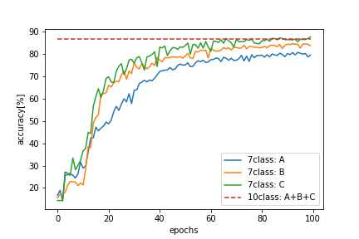
実験２ 結果

Slide 55
実験２ 結果
7クラス分類
A 79.4%
B 83.7%
C 87.6%

Slide 56
実験２ 結果
7クラス分類
A 79.4%
B 83.7%
C 87.6%
10クラス分類
A+B+C 86.7%
単体 58.6%
Notes:
１０クラス分類では結合モデルが86.7%となり、単体で推定した場合や７クラス分類の平均精度を上回る結果となりました

Slide 57
考察
モデルの結合
一部モデルが学習していないクラスでも正答できる
7クラス分類の精度 < 10クラス分類の精度
アンサンブル学習的な結合の有効性

Slide 58
考察
 | airplane | mobile | bird | cat | deer | dog | fog | horse | ship | truck
A | o | o | o | o | o | o | o
B | o | o | o | o |  |  |  | o | o | o
C | o |  |  |  | o | o | o | o | o | o

Slide 59
考察
予想：困難なクラスは多くのモデルで推定すると効果がより高まる
 | airplane | mobile | bird | cat | deer | dog | fog | horse | ship | truck
A | o | o | o | o | o | o | o
B | o | o | o | o |  |  |  | o | o | o
C | o |  |  |  | o | o | o | o | o | o
 | airplane | mobile | bird | cat | deer | dog | fog | horse | ship | truck
A |  |  |  | o | o | o |  | o | o | o
B | o | o | o | o |  | o | o | o
C | o | o | o | o | o | o |  |  | o | o

Slide 60
考察
組合せをバイナリ表現
進化型計算で最適な組合せを見つける
 | airplane | mobile | bird | cat | deer | dog | fog | horse | ship | truck
A | o | o | o | o | o | o | o
B | o | o | o | o |  |  |  | o | o | o
C | o |  |  |  | o | o | o | o | o | o
 | airplane | mobile | bird | cat | deer | dog | fog | horse | ship | truck
A |  |  |  | o | o | o |  | o | o | o
B | o | o | o | o |  | o | o | o
C | o | o | o | o | o | o |  |  | o | o
Notes:
組合せをバイナリ表現し進化型計算で最適な組合せを見つけるなどAutoMLへの応用が考えられます

Slide 61
目次
はじめに
要素技術
AutoML
NAS
Auto Augment
実験
まとめと今後の課題

Slide 62
まとめ
AutoMLの紹介
NAS, Auto Augment
予備実験
データセットの分割と統合についての分類問題
Notes:
AutoMLのカテゴリとしてNASとAuto Augmentについて紹介しました
予備実験としてデータセットの分割と統合についての分類問題を行いモデルの結合の有効性を確認しました。

Slide 63
今後の課題
NASの実験
確率的なアーキテクチャ表現をしたシステムを構築
実験でアーキテクチャの獲得
Notes:
今後の課題として、時間の都合上出来なかったNASの実験をします。
提案されている様々な改良手法の中で、先ほど紹介した確率的なアーキテクチャ表現のNASを実装し
任意の問題で実際にアーキテクチャの獲得とその性能評価を行うことが挙げられる。

Slide 64
ご清聴ありがとうございました
（参考資料？）

Slide 65
方策勾配法
価値ではなく
エージェントの方策（≒エージェントの行動確率）を最適化することが目的

